Slide 1

Калькулятор для учёта личных финансов
Арапан Алексей Евгеньевич — группа 01.24.ИСИП.ОФ.9-НСК Руководитель: Королёв Гордей Александрович — Хекслет колледж — 2026

Slide 2

Актуальность и цель
Актуальность:
— Многие люди не контролируют доходы и расходы
— Существующие приложения требуют платной подписки, регистрации и передают данные на сервер
Цель:
Разработать бесплатное автономное веб-приложение
для учёта личных финансов, которое работает в браузере и хранит данные на устройстве пользователя

Slide 3

Задачи проекта:
1. Изучить технологии клиентской веб-разработки
2. Разработать интерфейс с учётом адаптивности
3. Реализовать добавление, просмотр и удаление операций
4. Организовать хранение данных в localStorage
5. Реализовать фильтрацию по типу, категории и дате
6. Создать модуль статистики с текстовой диаграммой
7. Обеспечить адаптивность для мобильных устройств

Slide 4





Технологический стек
HTML5
Семантическая разметка, структура страницы
_____________________
CSS3
Визуальное оформление, адаптивная вёрстка
_______________________
JavaScript (ES6+)
Логика приложения, управление состоянием и DOM.
__________________________
localStorage
Хранение данных, JSON, без сервера
_________________________
GitHub Pages
деплой приложения в публичный доступ.
______________________

Slide 5
Архитектура приложения
Модульная архитектура, приближенная к MVC:
Model: массив transactions, категории доходов и расходов, localStorage (сохранение и загрузка данных).
View: отрисовка таблицы транзакций, обновление баланса, суммы доходов и расходов, текстовой диаграммы, вывод сообщений пользователю (успех/ошибка).
Controller: обработка добавления и удаления транзакций, фильтрация по типу, категории и дате, смена категорий при выборе типа, загрузка данных при старте приложения.

Slide 6

Модель данных и основные функции
Модель данных (транзакция):
┌─────────────────────────────────────────────────┐
│ id — уникальный номер (временная метка) │
│ amount — сумма (положительное число) │
│ type — доход или расход │
│ category — категория (Еда, Транспорт и т.д.) │
│ date — дата в формате ГГГГ-ММ-ДД │
│ comment — текстовый комментарий (необязательно) │
└─────────────────────────────────────────────────┘
Основные функции:
— Добавление транзакции
— Удаление транзакции
— Фильтрация по типу / категории / дате

Slide 7

Статистика и хранение данных
Статистика:
— Общая сумма доходов
— Общая сумма расходов
— Текущий баланс (доходы — расходы)
Текстовая диаграмма расходов:
Еда
████████ 40.0% (4000 ₽)
Транспорт
████ 20.0% (2000 ₽)
Жильё
████████ 40.0% (4000 ₽)
Хранение данных:
— localStorage (JSON)
— Данные не теряются после закрытия браузера

Slide 8

Валидация:— Проверка суммы: число больше нуля— Сообщение об ошибке: «Ошибка: введите корректную сумму»
Сообщения пользователю:— Зелёное: «Транзакция добавлена» / «Транзакция удалена»— Красное: «Ошибка: введите корректную сумму»
Цветовая индикация:— Доходы — зелёным цветом— Расходы — красным цветом
Подтверждение удаления:— Диалоговое окно confirm()
Валидация и UX

Slide 9

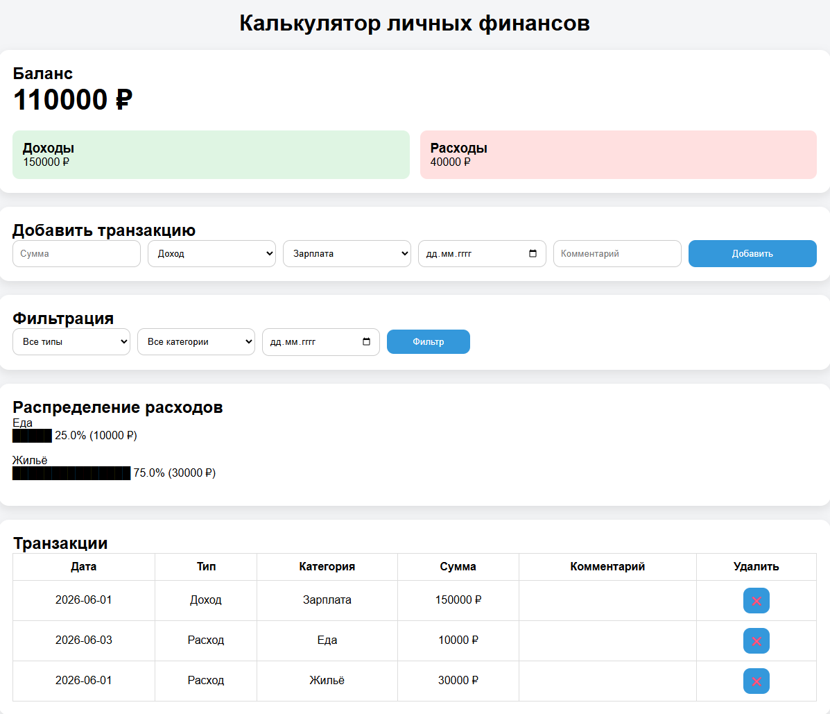

Алгоритм работы приложения:
ЗАПУСК
│
▼
Загрузка данных из localStorage → отображение
ДОБАВЛЕНИЕ
│
▼
Форма → валидация → массив → localStorage → обновление
ФИЛЬТРАЦИЯ
│
▼
Выбор критериев → фильтр → отображение
УДАЛЕНИЕ
│
▼
Кнопка ❌ → подтверждение → удаление → сохранение → обновление
Статистика пересчитывается автоматически после каждого действия

Slide 10




Выводы:
1. Изучены технологии HTML5, CSS3, JavaScript, localStorage
2. Создан удобный адаптивный интерфейс
3. Реализованы добавление, удаление и фильтрация
4. Организовано хранение данных в localStorage
5. Разработана статистика и текстовая диаграмма (█)
Общий вывод:
Приложение позволяет вести учёт финансов,
анализировать расходы и контролировать баланс.
Работает автономно, бесплатно, данные на устройстве.
Доклад окончен. Спасибо за внимание!

